Slide 1

Recommend Your Meal
2018102205 / 엄상은

Slide 2
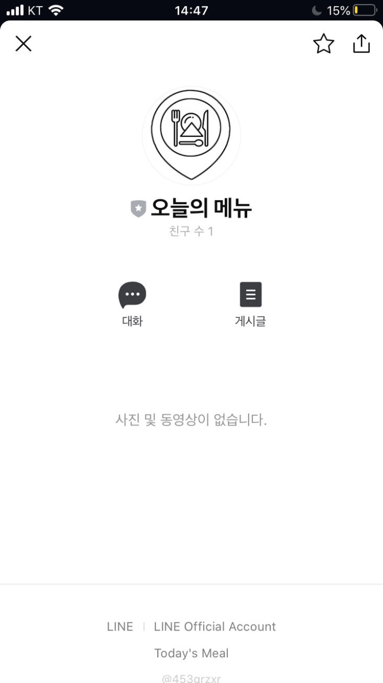

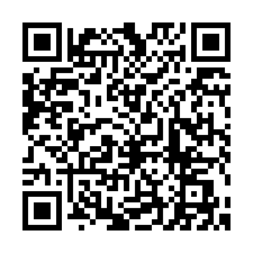
Introduction
프로젝트 소개
1
현재 날씨에 따라
메뉴와 음식점 추천
@453qrzxr

Slide 3
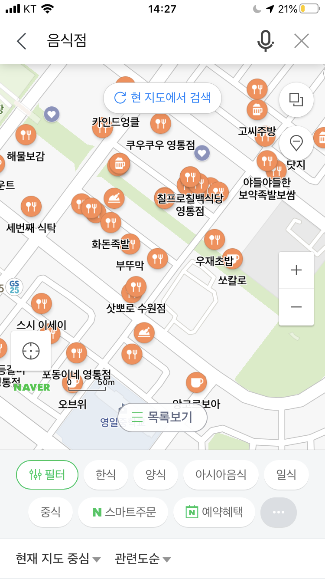
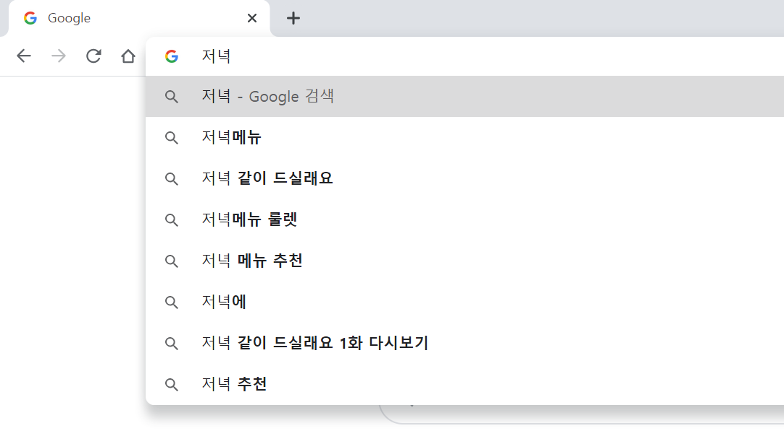
Motivation
프로젝트 선정 이유
1

Slide 4

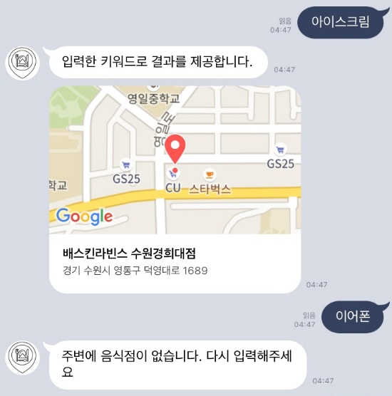
Architecture
프로젝트 핵심 기능
사용자 “날씨추천“ 입력
→ 날씨에 따라 메뉴 추천
→ 해당 메뉴 음식점 추천
사용자 (키워드) 입력
→ 키워드 결과 장소 제공
*모바일 환경에서만 제공됨

Slide 5





Architecture
프로젝트 아키텍처
배포
API request
hook
response
API request
API request
response
response

Slide 6


Conclusion
결론 및 향후 개선 방안
성과
여러 API를 사용하여 서비스 구축
날씨를 기반으로 추천 메뉴 제공
개선 방안
날씨 별 음식 DB 구축
음식을 추천 기준 추가
사용자가 챗봇에 접속했을 때
자동응답 제공
가장 신뢰성 있는 답변 제공
위치 입력 없이도 현위치 감지
음식점 메뉴, 가격 등 요약 제공
문제점
메뉴 데이터가 적음
사용자 입력이 있어야만 추천 제공
추천 목록이 하나만 제공됨

